Slide 1
Terület kerület térfogat
Készítette: Kerék ádám tamás és kertész krisztián

Slide 2











Slide 3
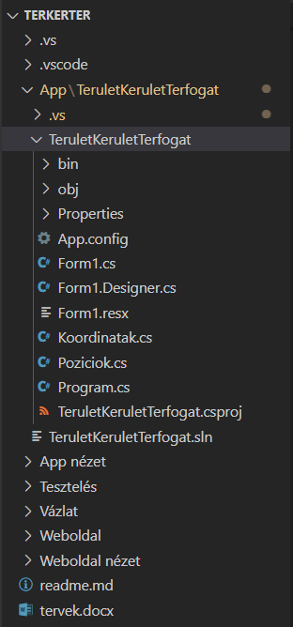
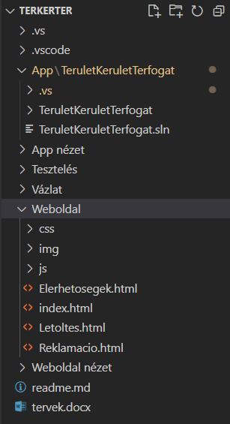

Slide 4
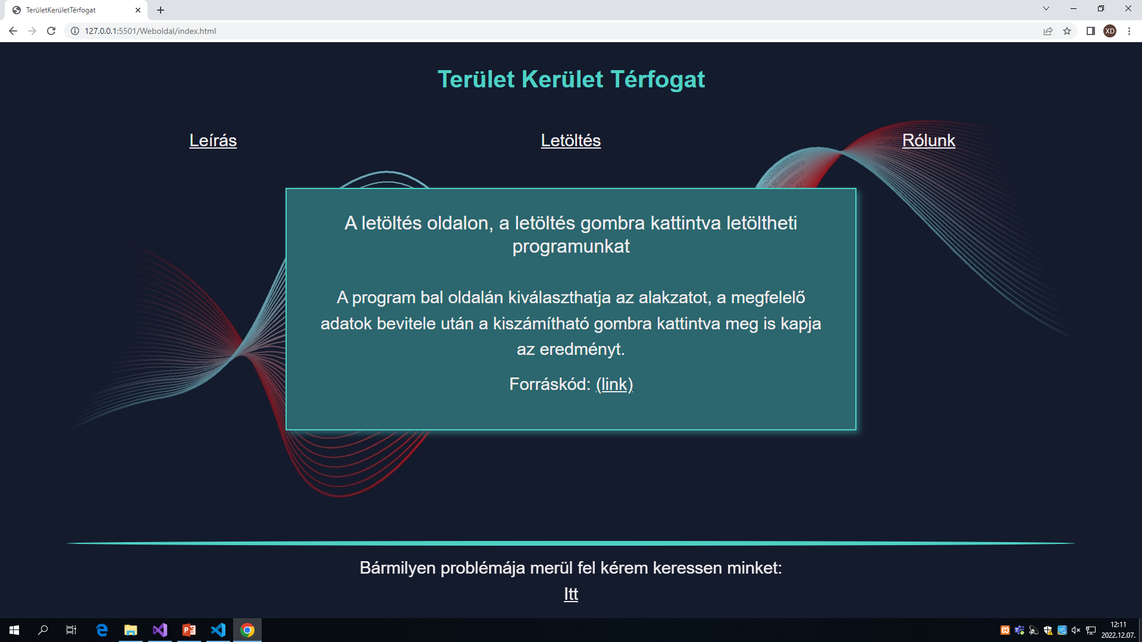
Weboldal

Slide 5
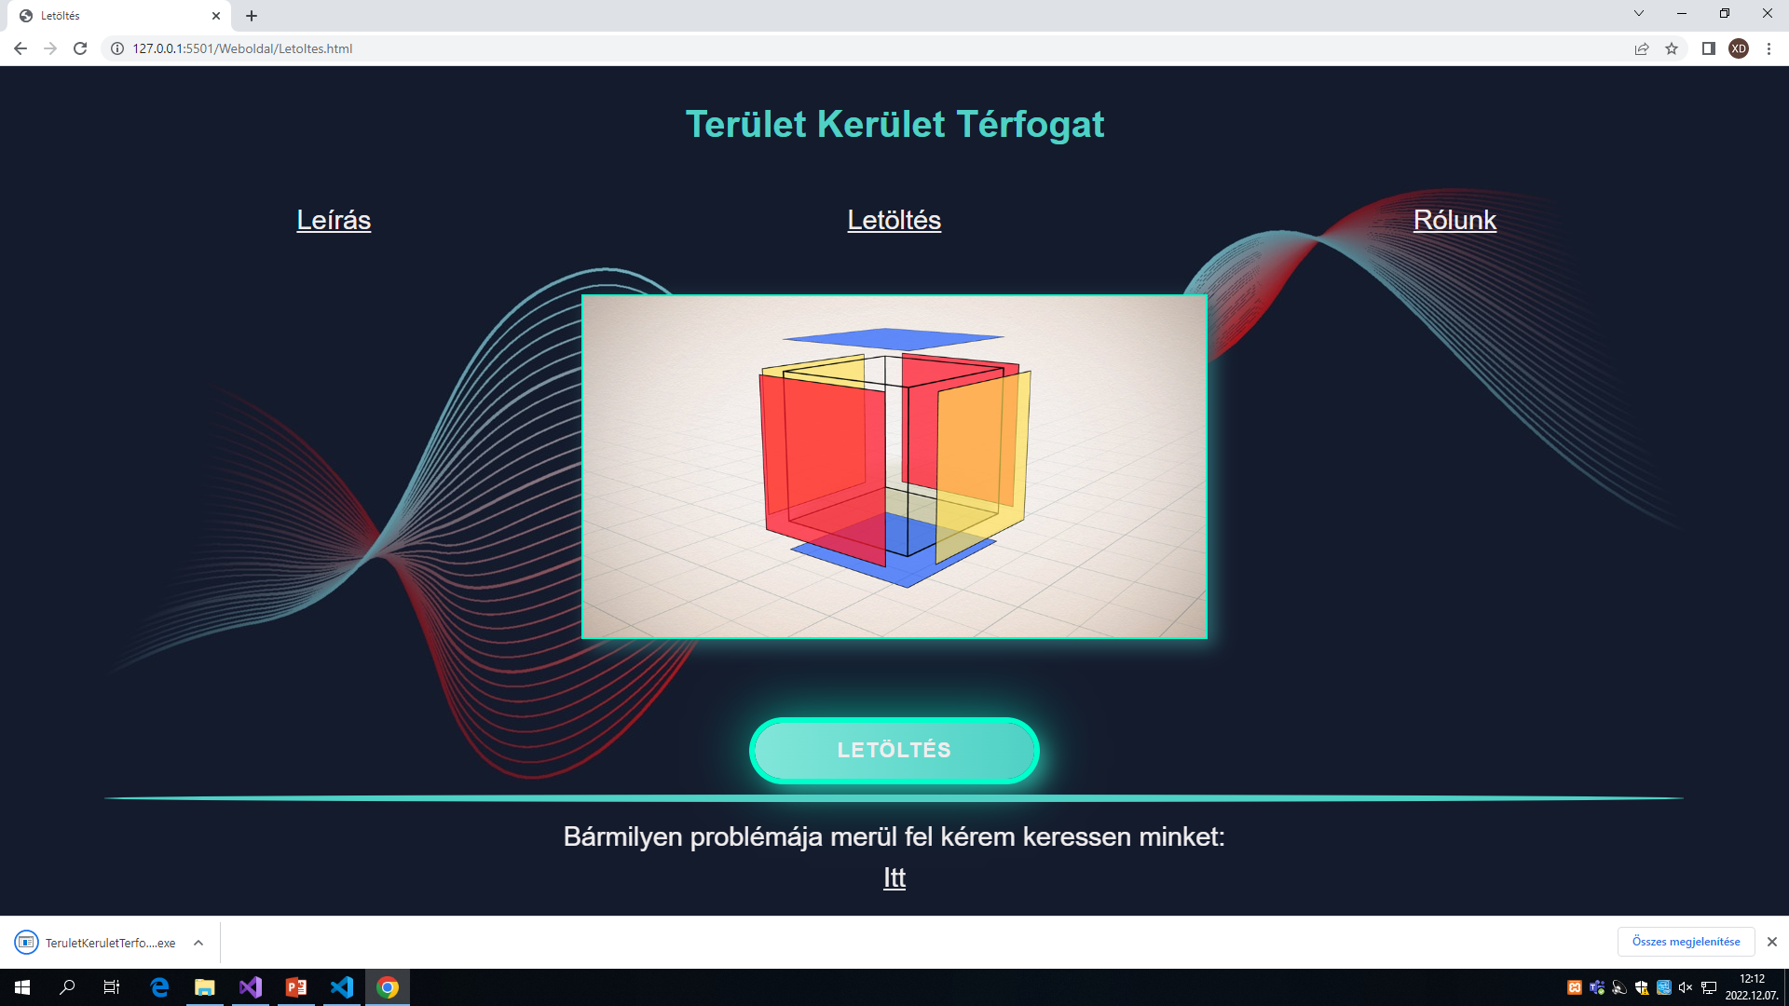

Slide 6
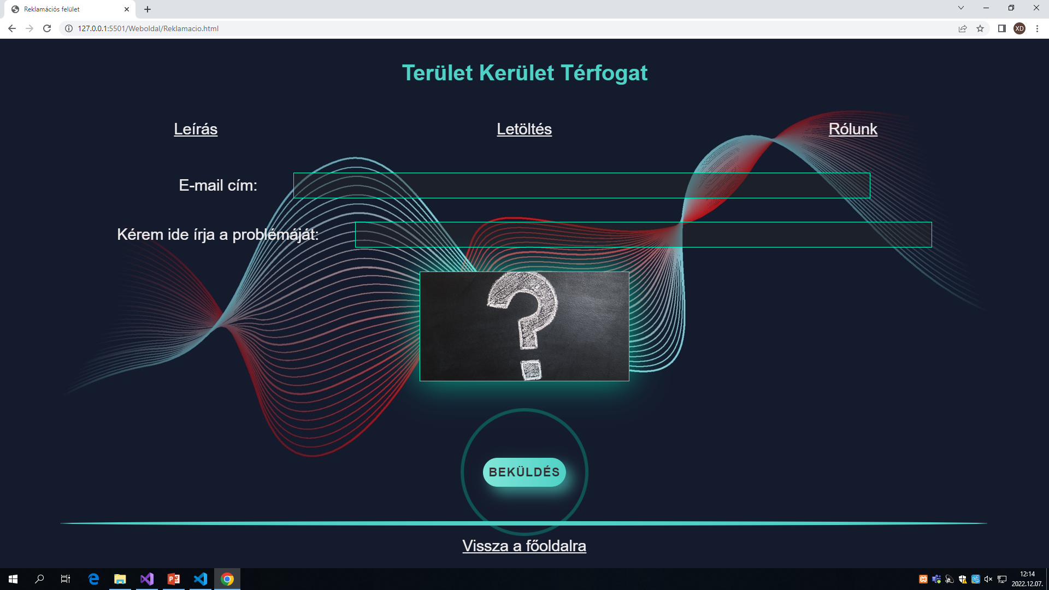

Slide 8
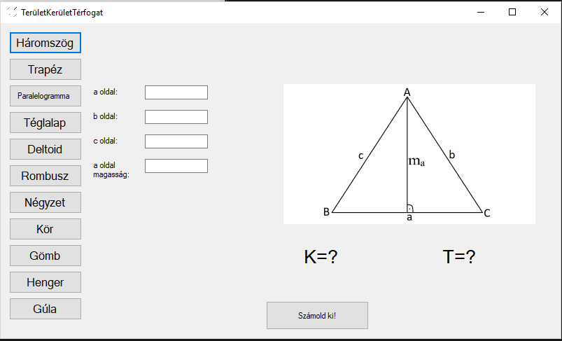
App

Slide 9
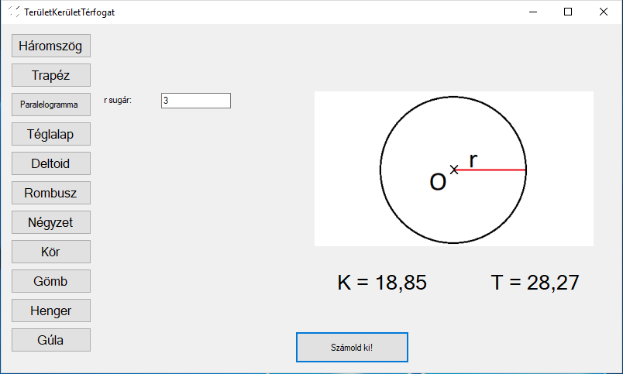
App

Slide 10

Kérdések?
Forrás:(https://www.facebook.com/photo/?fbid=513650037429382&set=a.513650004096052)

Slide 11
Köszönjük a figyelmet

